Slide 1

Szoftmen2
Első bemutató

Slide 2
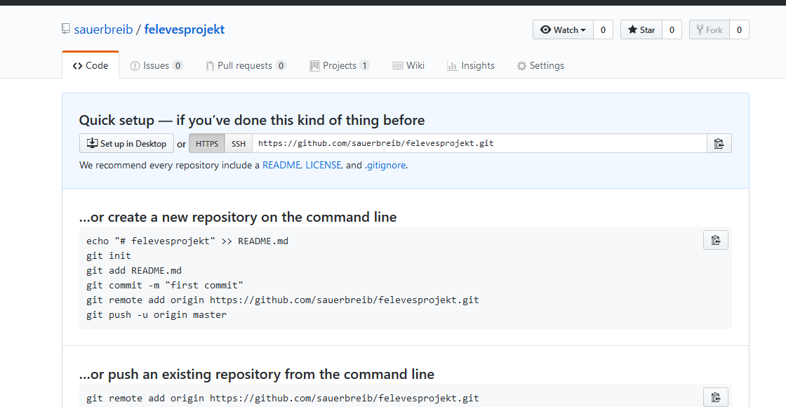
Github

Slide 3
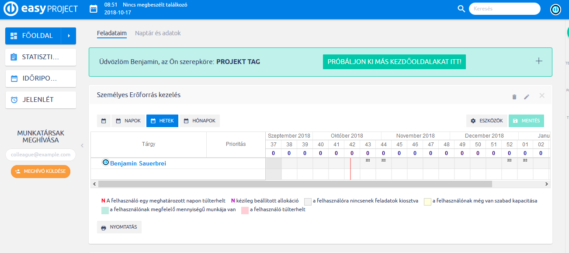
Easy Project

Slide 4
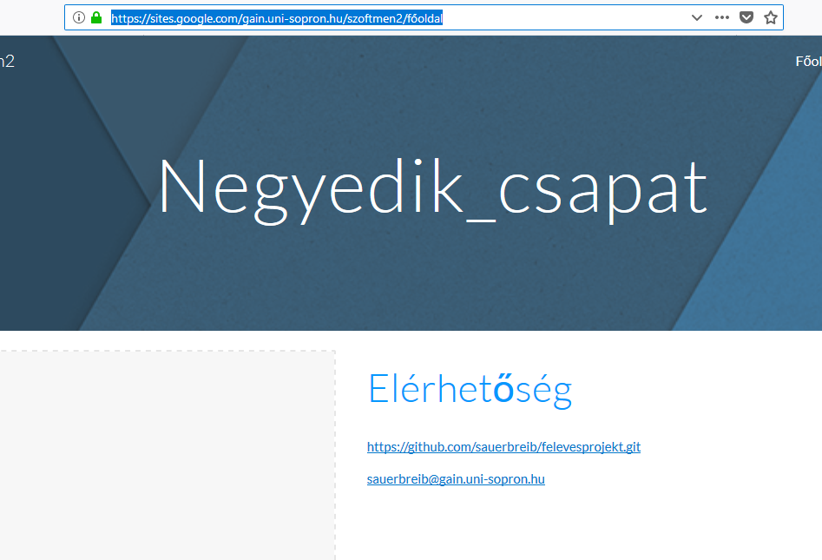
Weboldal

Slide 5

QuizGame

Slide 6
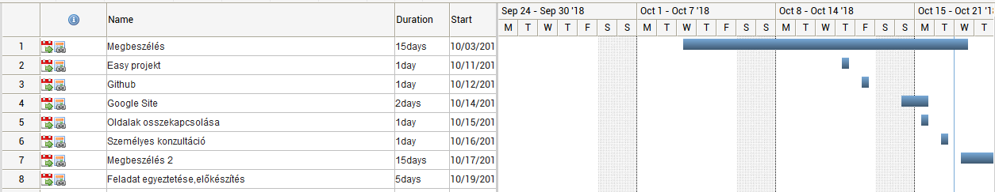
Program

Slide 7
Köszönöm a figyelmet!

